Slide 1
PHP核心编程

Slide 2
php语言基础
变量,命名规范
拷贝传值与引用地址传值
PHP超全局变量

Slide 3
PHP语言基础
PHP介绍
  PHP(PHP：Hypertext Preprocessor的缩写，中文名：“超文本预处理器”）是一种嵌入到HTML中的服务器端的脚本语言。主要适用于Web开发领域。
  PHP的文件后缀名为.php。
  PHP于1994年由Rasmus Lerdorf创建。
  语法吸收了C语言、Java和Perl的特点，入门门槛较低，易于学习，使用广泛
  PHP的主要特点包括：简单，高效，免费，丰富的函数库和可扩展库，多操作系统支持，多数据库支持。

Slide 4
PHP语言基础
PHP语言基础
  PHP标记：<?php ?>
    关于四种标记
  PHP文件扩展名是.php为后缀的；
  PHP文件名或路径上，都不能含有中文；
  PHP语言是区分大小写的；
  PHP中的关键字和函数不分区大小写；
  PHP中每行代码结束，必须以英文下的分号结束；

Slide 5
PHP语言基础
PHP文件的访问形式
  PHP网页是不能直接用浏览器打开的
  PHP语言是一种服务器端执行的语言，如果要通过浏览器访问网页，必须先经过服务器的执行，才能看到正确的结果，这同普通的HTML文件是不一样的，因此访问PHP文件，必须通过 域名或IP地址 来访问。
  通过虚拟路径访问PHP文件，是因为PHP文件代码必须经过服务器解释后才能被发送到客户端。而PHP代码是不能被客户端查看到的。
  “查看源文件”后发现，只有HTML代码，并没有PHP代码
http://localhost/news.php //通过虚拟路径来访问
http://www.2016.com/news.php

Slide 6
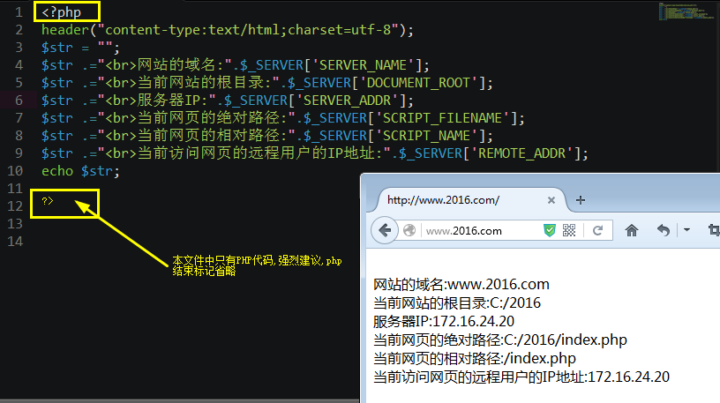
PHP语言基础——结束符
PHP语句结束符
  PHP语句必须以英文下的分号(;)结束
  单行PHP语句可以不写结束符。如：<?php echo “hellow” ?>
  PHP代码的最后一行可以不写结束符
  不含用HTML代码的PHP页面,最后问号可以省略
  如:

Slide 7
PHP语言基础——注释
PHP语言注释
  单行注释：//或#
  多行注释：/*注释内容*/
  注意：多行注释不能相互嵌套，PHP注释同样不会在客户端显示
<?php
/* 该程序是一个简单的PHP程序 */
$a = 100; //声明变量并赋值
$b = 100; #声明变量并赋值
?>

Slide 8
PHP变量——概念
变量的理解
  现实世界中会有各种数据：姓名、性别、年龄、学历等。
  在编程语言中，是用一种叫做“变量”的符号来描述现实世界中的数据的。
  我们可以给不同数据定义不同的名字，通过不同的名字来表示不同的数据。这名字称为“变量”。
  在计算机中，变量就是存储数据的临时容器(空间)。
  变量存储在计算机内存中。内存是由N多个“小格子”构成。
  在程序中，数据往往以变量的形式存在。变量是与某个值相关联的名称，可以看做是存储和引用数据的容器。
  变量可以保存程序运行时用户输入的数据、特定运算的结果以及要输出到网页上显示的一段数据等。简而言之，变量是用于跟踪几乎所有类型信息的简单工具。

Slide 9
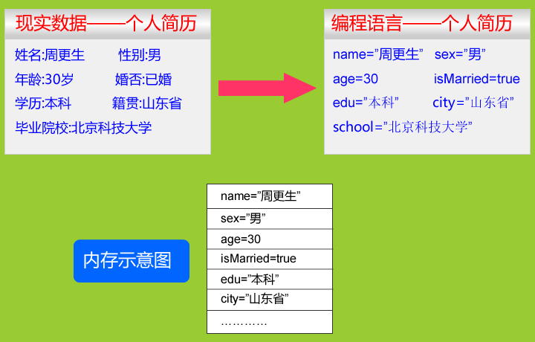
PHP变量

Slide 10
PHP变量——命名规范
<?php
$name = “周更生”;
$_sex = “男”;
$true = true;
?>
PHP变量的命名规则
  变量名称可以包含字母、数字、下划线；
  PHP的变量名是区分大小写的；
  变量名必须是以美元符号($)开始
  变量名开头可以以下划线开始；
  变量名不能以数字字符开始；
  PHP中的关键字也可以作为变量名；
  PHP不需要事先声明变量，使用时直接赋值即可；
  PHP为弱数据类型语言，在定义变量时不需要指定变量类型，PHP会根据对变量所赋的值自动确定变量的类型；
  PHP变量的数据类型在程序中可以变化。

Slide 11
PHP变量——命名规范
在定义与使用变量时，应该培养良好的编程习惯
  为变量指定有意义的名称，方便使用
  在定义变量时对变量进行初始化
  当变量名包含多个单词时，一般采用“驼峰”式的命名方式，即第一个单词的字母全部小写，其它单词首字母大写，其余小母小写，例如 getUserName。
  另一种常用的命名方法是“下划线”命名方式，使用 “_” 符号分隔多个单词，而各单词字母均小写，例如 get_user_name。

Slide 12
PHP变量——基本操作
变量的基本操作
  定义一个变量。
  读取一个变量。
  判断变量是否存在：使用 isset() 函数
  判断变量是否为空：使用 empty() 函数
  删除一个变量：使用 unset() 函数

Slide 13
PHP变量——判断变量是否存在
isset()函数
  描述：检测变量是否设置。
  语法：bool isset ( mixed $var [, mixed $... ] )
  返回值：如果 var 存在并且值不是 NULL 则返回 TRUE，否则返回 FALSE。
  注意：isset()只能用于变量
$a = 0; //返回true
$a = 0.0; //返回true
$a = “”; //返回true
$a = false; //返回true
$a = NULL; //返回false

Slide 14
PHP变量——判断变量是否为空
empty()函数
  描述：检查一个变量是否为空。
  语法：bool empty ( mixed $var )
  返回值：如果 var 是非空或非零的值，则 empty() 返回 FALSE。换句话说，“”、0、“0”、NULL、FALSE、array()、var $var;以及没有任何属性的对象都将被认为是空的，如果 var 为空，则返回 TRUE。
  注意：empty() 只检测变量，检测任何非变量的东西都将导致解析错误。
$a = 0; //返回true
$a = “”; //返回true
$a = false; //返回true
$a = NULL; //返回true

Slide 15
PHP变量——删除变量
unset()函数
  描述：释放(销毁)给定的变量。
  语法：void unset ( mixed $var [, mixed $... ] )
  提示：使用 unset() 销毁一个变量后，变量的值将变成NULL。使用 isset() 测试的结果为false。
unset( $name ); //销毁单个变量
unset( $arr[9] ); //销毁数组元素
unset( $name, $sex, $age); //销毁多个单量

Slide 16
PHP变量——传递方式
赋值传递
  赋值传递：又叫拷贝传值，就是将一个变量的值完整地拷贝一份传给另一个变量。此时两个变量的值完全一样，但两个变量是相互独立的，没有任何的联系。
  在PHP中，标量类型、数组和空类型默认使用的赋值传递。
引用传递
  引用传递：又叫“传地址”，就是将一个变量的地址拷贝一份给另一个变量，但两个变量其实指代的是“同一物”，改变其中一个变量的值，另一个变量的值也将跟着变。
  在PHP中，对象和资源类型默认使用的引用传值。
  实际上，还可以明确让标量类型使用引用传值，只需要在引用的变量前加 & 符号即可实现引用传递。引用传递，是一个值多个名的情况。
  举例：$a = &$b; //将变量$b的地址copy一份传给变量$a

Slide 17
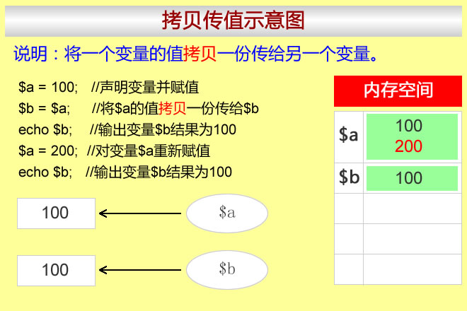

Slide 18
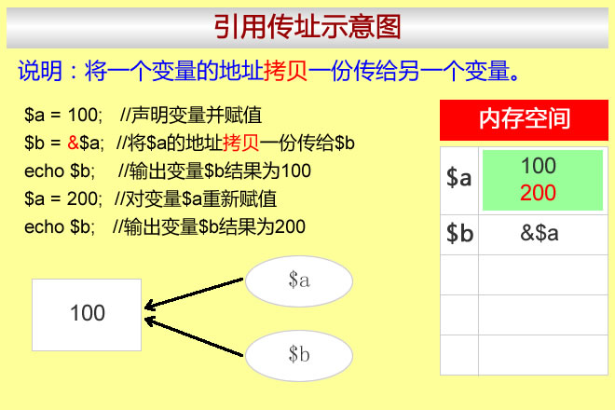

Slide 19
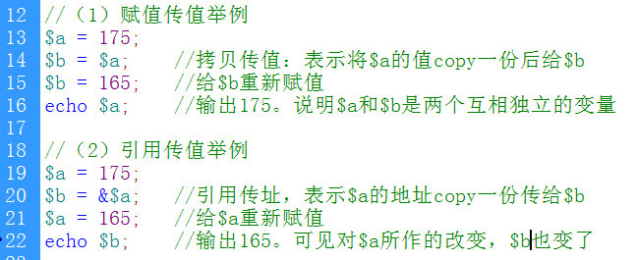
PHP变量——传递方式

Slide 20
PHP变量——可变变量
可变变量
  描述：可变变量是指该变量的名称由另外一个变量的值来确定。就是说，一个变量的变量名可以动态的设置和使用 。
  语法：$$name = $value
  说明：$name是另一个变量的值。可以给$$name赋值，也可以获取其值。
  注意：可变变量在双引号内输出的方法( ${$name} )。
$name = “hello”;
$hello = “传智播客”;
echo $$name; //结果为 “传智播客”

Slide 21
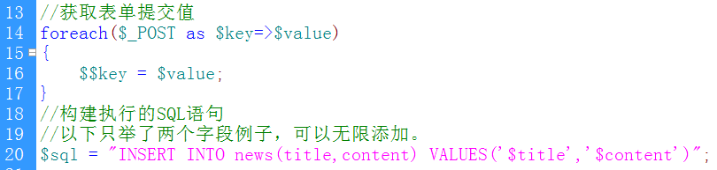
PHP变量——可变变量
实例：获取一个具有N多个表单元素提交的值，并构建相应的写入SQL语句。

Slide 22
PHP变量——超全局变量
超全局变量
  超全局变量是在全部作用域中始终可用的内置变量。
$_SERVER | 服务器和执行环境信息
$_GET | 通过 URL 参数传递给当前脚本的变量的数组
$_POST | 通过 HTTP POST 方法传递给当前脚本的变量的数组
$_FILES | 通过 HTTP POST 方式上传到当前脚本的文件的数组。
$GLOBALS | 一个包含了全部变量的全局组合数组
$_COOKIE | 通过 HTTP Cookies 方式传递给当前脚本的变量的数组
$_SESSION | 当前脚本可用 SESSION 变量的数组

Slide 23
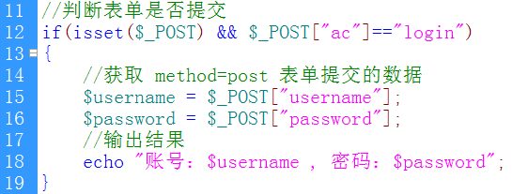
PHP变量——超全局变量$_POST
$_POST超全局变量
  描述：通过 HTTP POST 方法传递给当前脚本的变量的数组。
  提示： $_POST 变量用于收集来自 method=“post” 的表单中的值。
  说明：从带有 POST 方法的表单发送的信息，对任何人都是不可见的（不会显示在浏览器的地址栏），并且对发送信息的量也没有限制。

Slide 24
PHP变量——超全局变量$_GET
$_GET超全局变量
  $_GET 变量是一个数组，内容是由 HTTP GET 方法发送的变量名称和值。
  $_GET 变量用于收集来自 method="get" 的表单中的值。从带有 GET 方法的表单发送的信息，对任何人都是可见的
  注释：在使用 $_GET 变量时，所有的变量名和值都会显示在 URL 中

Slide 25

PHP变量——超全局变量$_GET
发送GET数据的几种方法
  通过表单来提交GET数据
  通过<a href = “index.php?ac=login”></a>发送GET数据。
  通过JS跳转实现：location.href = “index.php?ac=login”
  通过PHP跳转实现：header(“location:index.php?ac=login”);

Slide 26
PHP变量——超全局变量$_SERVER
$_SERVER超全局变量
  服务器和执行环境的相关信息。
  $_SERVER 是一个包含了诸如路径(path)、以及脚本位置(script locations)等等信息的数组。这个数组中的项目由 Web 服务器创建。不能保证每个服务器都提供全部项目；服务器可能会忽略一些，或者提供一些没有在这里列举出来的项目。

Slide 27
PHP变量——超全局变量$_SERVER
SCRIPT_FILENAME | 当前执行脚本的绝对路径。
SCRIPT_NAME | 当前文件相对路径
SERVER_ADDR | 当前运行脚本所在的服务器的 IP 地址
SERVER_NAME | 当前运行脚本所在的服务器的主机名
DOCUMENT_ROOT | 当前运行脚本所在的文档根目录
REQUEST_TIME | 请求开始时的时间戳

Slide 28

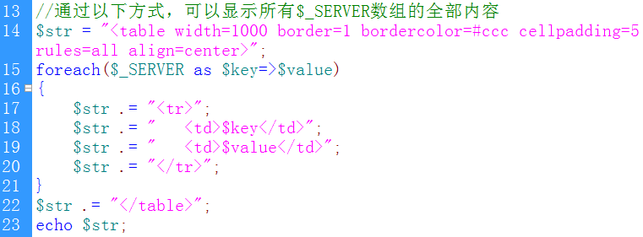
PHP变量——超全局变量$_SERVER

Slide 29


